Slide 1
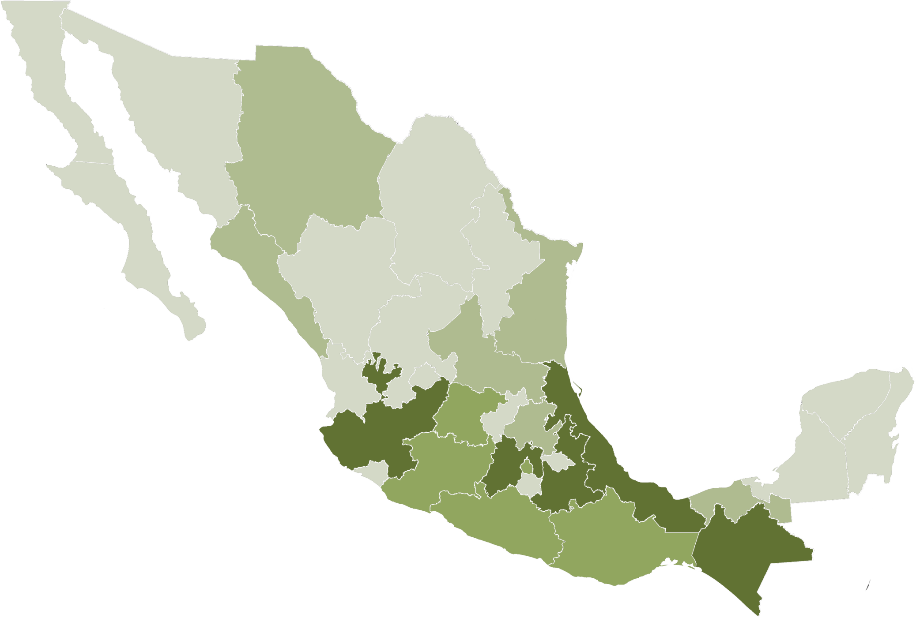
MÉXICO INCLUYENTE

Slide 2
Balance y Retos de la Política de Desarrollo Social
Balance | Derechos Sociales | Entidades Federativas | Pobreza Extrema | Pobreza Moderada | Avances Intercensal 2015
 | De 2012 a 2014, el número de mexicanos con una o ninguna carencia aumentó en 5 millones | De 2012 a 2014, los estados avanzan en la dirección correcta con mayores ingresos y menos carencias 25 Acuerdos firmados y 7 en proceso de firma | Disminuyó de 2012 a 2014, y en algunos estados significativamente | Aumentó de 2012 a 2014 | Disminuyeron 5 de las 6 carencias; alimentación el mejor resultado La CNcH redujo todas las carencias en municipios de las primeras dos fases; significativamente en educación, salud y vivienda
Retos | Evaluación de la pobreza | Obligaciones en la LGDS | Tendencia 2016
 | Levantamiento INEGI 2016 (agosto-noviembre) | La Ley General de Desarrollo Social obliga a que trabajemos juntos en superar umbrales de derechos sociales e ingreso | Considerando la dinámica de ingresos y precios y la inercia poblacional, si no cambiamos la tendencia en 2016 tendremos más pobres
Implica trabajar en carencias, precios e ingreso
Derechos Sociales | Educación | Salud | Seguridad Social | Calidad y Espacios en la Vivienda | Servicios Básicos en la Vivienda | Alimentación
Ingreso | Línea de Bienestar Mínimo (Canasta Alimentaria) |  |  | Línea de Bienestar (Canasta Alimentaria + No Alimentaria)

Slide 3
Educación | Población con rezago | Cambio 2012-2014
 | 22.37 m (18.7%) | 200 mil
Medición
3-15 años: asiste a la escuela Nacidos antes de 1982: primaria Nacidos a partir de 1982: secundaria
Acciones estratégicas
Promover asistencia a preescolar. Certificar estancias y guarderías como equivalentes a preescolar. Cursos simplificados de certificación de primaria y secundaria con el INEA. Coordinar con los gobiernos locales la implementación del programa de certificación de Adultos Mayores.
Alimentación | Población con rezago | Cambio 2012-2014
 | 27.99m (23.4%) | 640 mil
Medición
Hambre implica que por falta de recursos a una familia le falta variedad y suficiencia en su alimentación
Acciones estratégicas
Focalización de programas alimenticios en las zonas con mayor carencia alimentaria. Resaltar la importancia de los apoyos para fomentar una alimentación sana, variada y suficiente.

Slide 4
Salud | Población con rezago | Cambio 2012-2014
 | 21.77 m (18.2%) | 3.5 millones
Medición
Afiliación o inscripción en: Seguro Popular IMSS ISSSTE, ISSSTE Estatal PEMEX, Defensa o Marina Otro
Acciones estratégicas
Campañas de (re)afiliación al Seguro Popular. Coordinar la afiliación en la universalización de cobertura de Seguro Popular en beneficiarios Prospera y 65 y Más. Afiliar estudiantes al IMSS. Empoderamiento para un ejercicio efectivo de su derecho. Incorporar en la ENIGH el nombre del ISSSTE estatal para cada uno de los estados.
Seguridad Social | Población con rezago | Cambio 2012-2014
 | 70.09 m (58.5%) | 1.7 millones
Medición
Servicio médico (IMSS, ISSSTE, ISSSTE Estatal o PEMEX) + SAR o AFORE + Incapacidad laboral* Jubilación o Pensión 65 y más Derechohabiente por familiar
Acciones estratégicas
Campañas de afiliación a 65 y más. Capacitación para traducir que los esquemas de seguridad social implican ahorro para el retiro e incapacidad laboral.
*Incapacidad laboral sólo es requisito para trabajadores asalariados.

Slide 5
Calidad y espacios en la vivienda | Población con rezago | Cambio 2012-2014
 | 14.75 m (12.3%) | 1.1 millones
Medición
Piso firme Techo firme Muros firmes Sin hacinamiento
Acciones estratégicas
Instalación de pisos firmes. Construcción de cuartos adicionales (Programa Un Cuarto Más). Continuar con la reorientación de acciones del FAIS. Programa de Infonavit Crédito +1 Recámara.
Servicios básicos en la vivienda | Población con rezago | Cambio 2012-2014
 | 25.43 m (21.2%) | 550 mil
Medición
Agua Drenaje Electricidad Chimenea
Acciones estratégicas
Instalación de estufas ecológicas, de gas y parrillas eléctricas. Instalación de biodigestores. Instalación de captadores de agua. Continuar con reorientación de acciones del FAIS.

Slide 6
Precios | LBM urbana: $1,234 | LB urbana: $2,542
 | LBM rural: $868 | LBM rural: $1,615
Medición
Población debajo de la LBM Canasta Alimentaria (35 rubros) Población por debajo de la LB Canasta Alimentaria + No Alimentaria (269 bienes y servicios)
Acciones estratégicas
Identificación de obstáculos en cadenas de valor. Políticas públicas para incrementar la productividad y la eficiencia. Políticas públicas para mejorar la distribución.
Ingreso | Pobres moderados | Pobres extremos
 | 43.9 m (36.6%) | 11.4 m (9.5%)
Medición
Ingresos monetarios: laborales, por renta de la propiedad, transferencias Ingresos no monetarios: regalos, transferencias en especie
Acciones estratégicas
Se entregará el Estado de Cuenta Social a todos los beneficiarios de los programas para traducir el valor de los apoyos y transferencias del gobierno, y así obtener una medición del ingreso que refleje de mejor manera la realidad nacional.

Slide 7
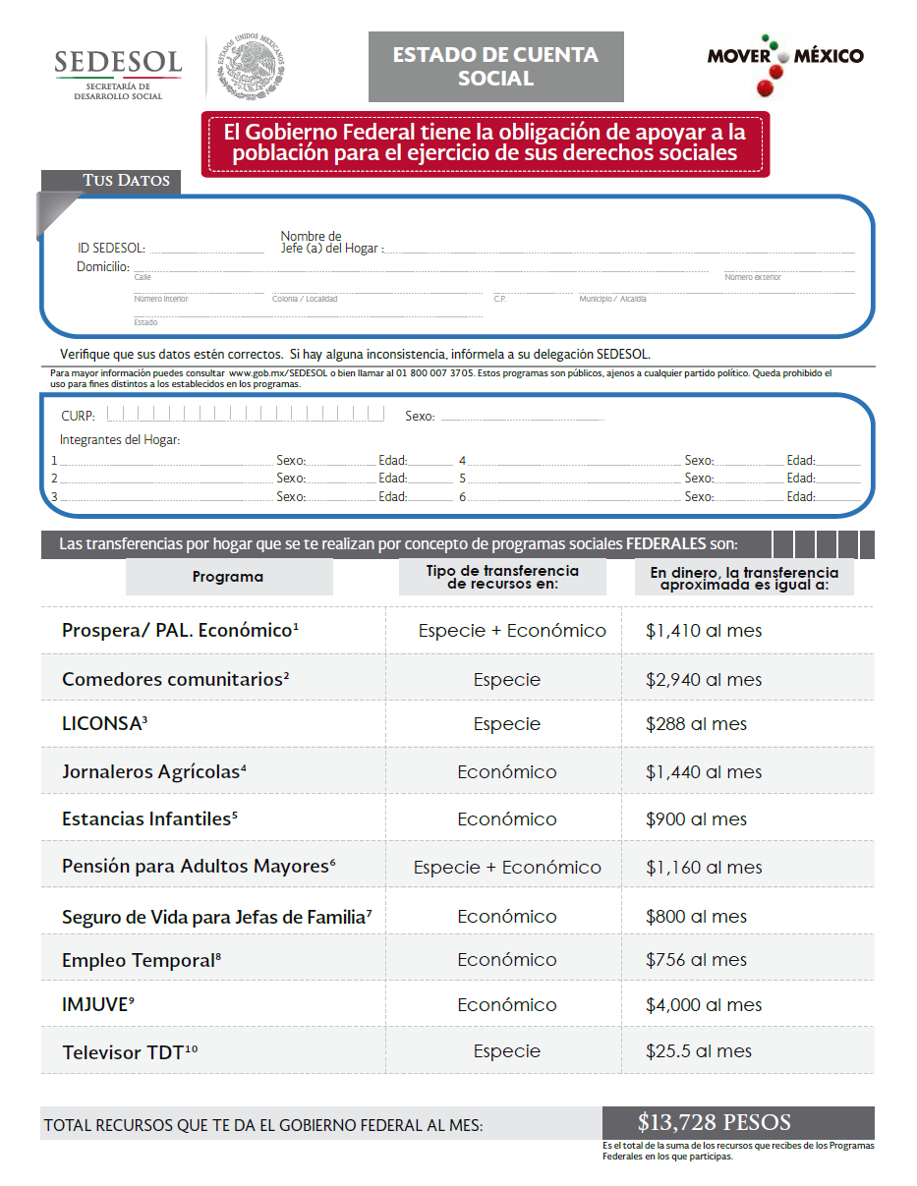
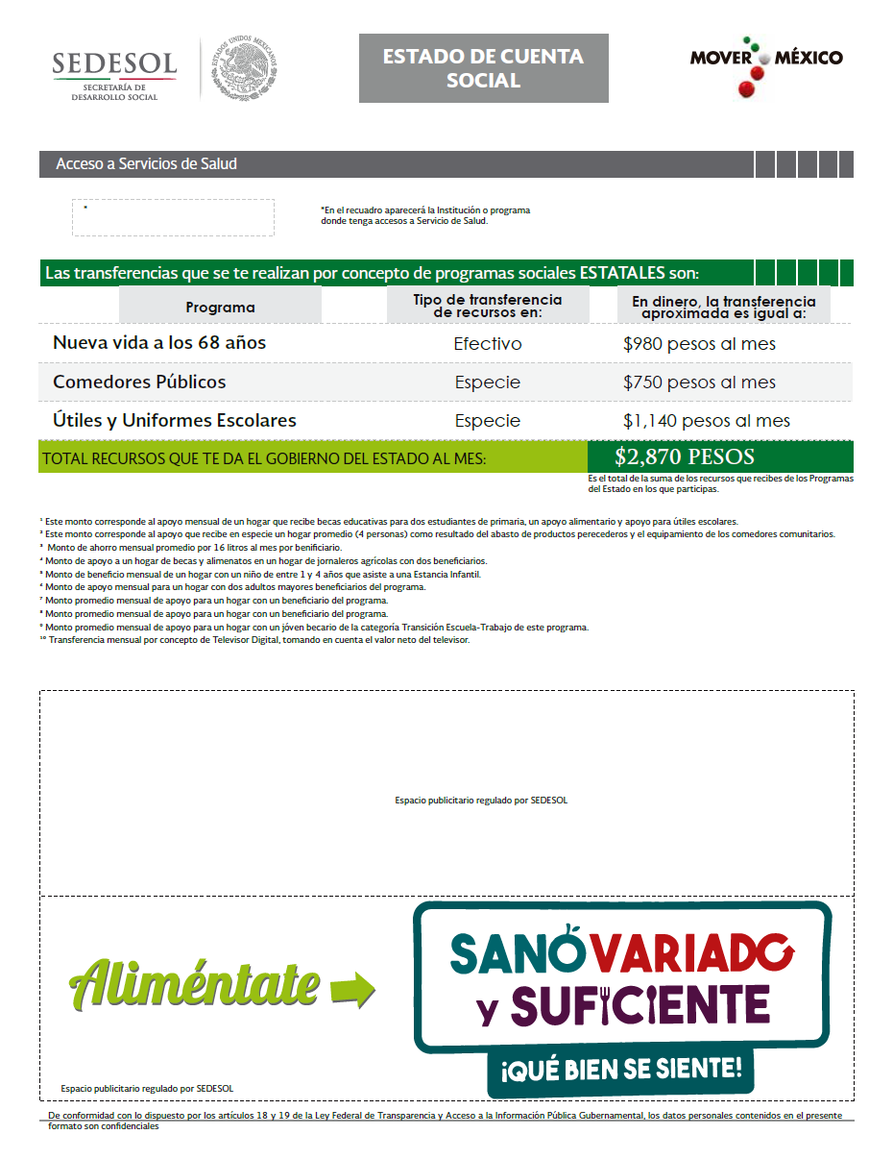
Ingreso: Propuesta de Estado de Cuenta Social
El Estado de Cuenta Social permitirá traducir estos apoyos y obtener datos que reflejen la realidad nacional
El INEGI prevé un apartado en donde se reportan transferencias monetarias y en especie por parte del gobierno que el CONEVAL contempla para medir el ingreso total corriente per cápita.

Slide 8
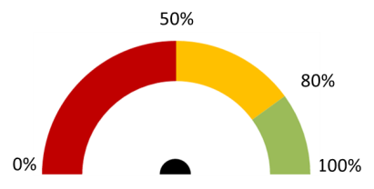
Grupos de trabajo
En el marco de la Comisión Intersecretarial Estatal de la CNcH, se sugiere la instalación de Grupos de Trabajo para abatimiento de carencias y estabilidad de precios, fijando metas y objetivos mensuales.
Educación | Salud | Seguridad Social | Calidad y Espacios en la Vivienda
Servicios Básicos en la Vivienda | Alimentación | Ingreso/Precios | Comunicación
Grupos de trabajo establecidos.
Grupo de trabajo que se establecerá.
Monitoreo y seguimiento
Evaluación de los Grupos de Trabajo por carencia
Tablero de control y seguimiento
Seguimiento en Comisión Intersecretarial Estatal con 19 delegados de las dependencias federales
Mantener enfoque en la CNcH
Educación
Salud
Seguridad Social
CyE en Vivienda
SB en Vivienda
Alimentación

